Slide 1
组会汇报
汇报人：魏歆琪
汇报日期：2026.11.06

Slide 2
1.1 文献基本信息
基于统计分析与“2-4”模型的城镇燃气事故致因研究
作者：张宇, 宁显柱, 徐剑坤 等（共 6 位）
主要研究内容
来源：工业安全与环保（网络首发）
以2020—2024年城镇燃气事故为对象，将总体统计、“2-4”模型分层归因和加权重要度结合，识别天然气与液化石油气的不同防控重点。
发表：2026-09-17
关键词
事故统计、行为安全、分层致因、差异化防控
来源：P1，PDF第1、5页。详见本页备注。
2
Notes:
P1: 张宇，宁显柱，徐剑坤，武建强，刘骥，王启立. 基于统计分析与“2-4”模型的城镇燃气事故致因研究[J/OL]. 工业安全与环保，2026-09-17. https://link.cnki.net/urlid/42.1640.x.20260917.1055.002
完整作者：张宇, 宁显柱, 徐剑坤, 武建强, 刘骥, 王启立
P1:Meta: PDF第1页，首发信息页。网络首发2026-09-17；工业安全与环保；张宇等6位作者；未提供卷期页码或DOI。
P1:Sample: PDF第5页，第2节末；结合PDF3、7。3474总体统计；1548完整致因样本=978天然气+570液化石油气；78起有时间样本=42+36。
论文陈述：总体统计、完整致因和时序分析分别使用3474、1548、78起事故，统计口径不同。 [P1:Meta, P1:Sample]

Slide 3
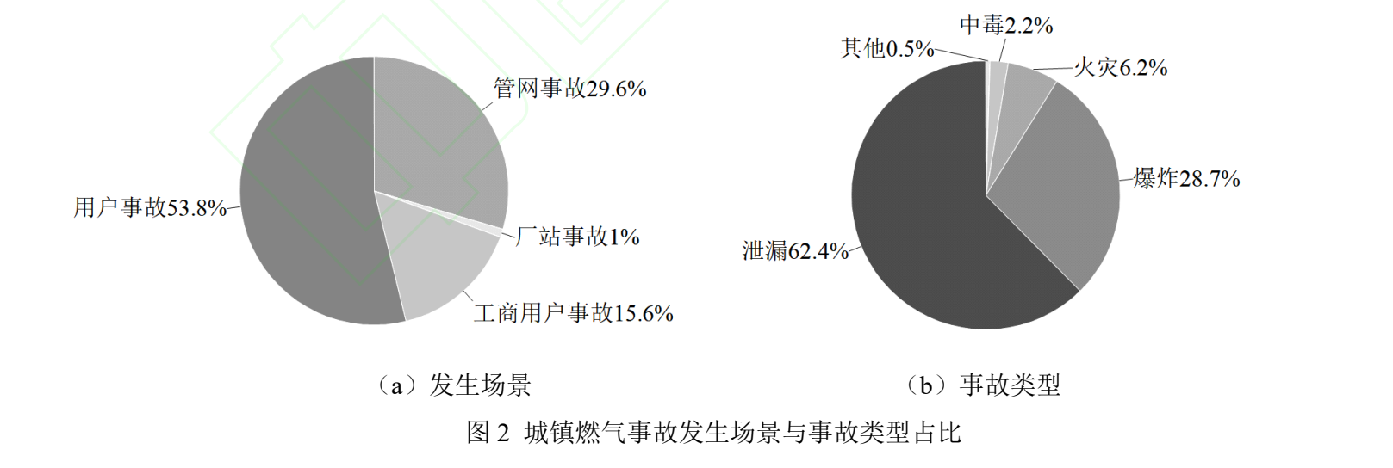
1.2 研究背景与事故画像
总体事故画像：场景与类型有哪些特点？
2020—2024年总体统计：3,474起
主要气源构成
液化石油气
1,858起 · 53.48%
天然气
1,436起 · 41.34%
图2：居民用户53.8%；泄漏62.4%、爆炸28.7%。仅描述样本构成。
居民用户与泄漏类型占比较高；这是样本构成，不是暴露校正事故率。
来源：P1，PDF第4、5页。详见本页备注。
3
Notes:
【中文演讲稿】
从总体样本看，液化石油气1858起，占53.48%；天然气1436起，占41.34%。图中居民用户占53.8%，泄漏类型占62.4%，爆炸占28.7%。这些是已收集事故的构成，不是每个用户或每单位用气量的事故率。泄漏与爆炸存在可能的演化关系，但仅靠这张分布图不能确定每起事故的转化过程，也不能由事故数直接比较两种气源的固有安全性。
【时间预算】约45秒
【来源】张宇等，工业安全与环保，2026-09-17网络首发。https://link.cnki.net/urlid/42.1640.x.20260917.1055.002
本页证据：P1:scene-types、P1:Fig2、P1:Table1、P1:Sample；精确PDF页码与图表定位见papers.json及来源记录。

Slide 4
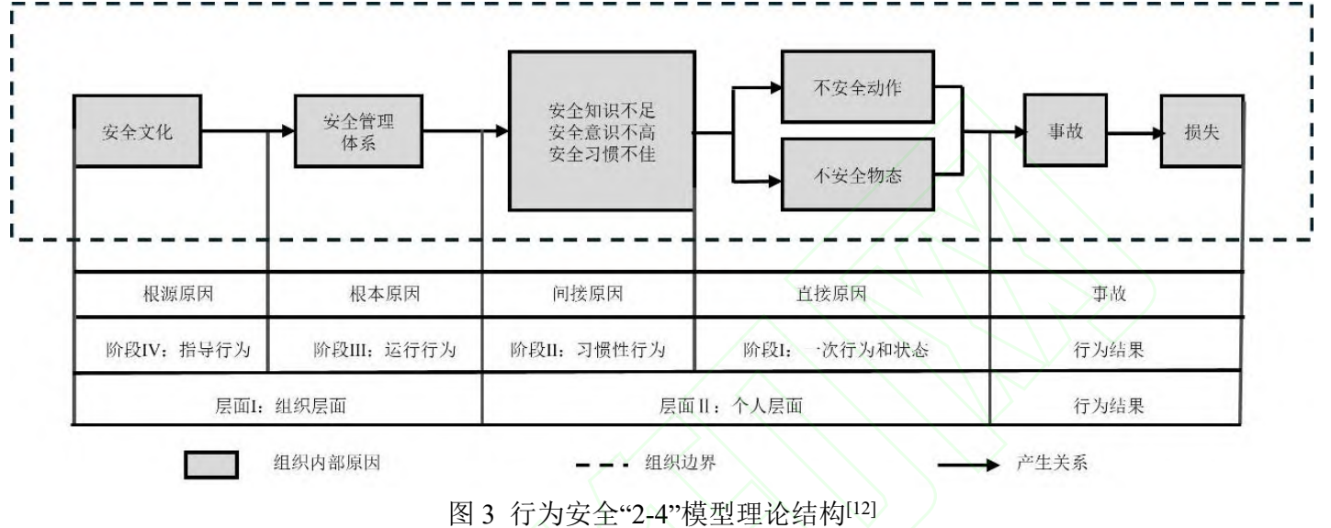
1.3 研究方法
“2-4”模型：从现场问题追溯到组织层面
个人 / 组织两层面；四层原因逐步溯源
1,548起记录分类 → 分层归因 → 对比气源 → 78起时序样本确定权重。
“2”是个人/组织两层面，“4”是直接—间接—根本—根源四层。
来源：P1，PDF第5、7页。详见本页备注。
4
Notes:
【中文演讲稿】
模型中的“2”指个人和组织两个层面，“4”指直接、间接、根本、根源四层。直接层是不安全动作和物态；向上可追到个体知识、意识、习惯，再到安全管理体系及安全文化。本研究对1548起完整记录分类并归因，具体量化主要落在动作、物态、习惯与制度。图中的箭头是理论归因框架，不代表已经做了因果干预。再用78起时序样本的密度聚类识别高发窗口，为两类气源赋权。
【时间预算】约55秒
【来源】张宇等，工业安全与环保，2026-09-17网络首发。https://link.cnki.net/urlid/42.1640.x.20260917.1055.002
本页证据：P1:model24、P1:Fig3、P1:Sample、P1:Method；精确PDF页码与图表定位见papers.json及来源记录。

Slide 5
1.4 主要结果与分析
两类气源的直接致因：施工与户内风险不同
各比例只在相应气源、相应致因子组内比较
气源 / 子组 | 主要致因 | 频数 | 子组占比
天然气 / 动作 | 第三方施工管理不当 | 614 | 79.33%（n=774）
天然气 / 物态 | 管道损坏、泄漏 | 55 | 26.96%（n=204）
液化石油气 / 动作 | 室内通风不畅 | 127 | 35.37%（n=359）
液化石油气 / 物态 | 软管脱落、破损 | 167 | 79.15%（n=211）
天然气关注第三方施工与管网；液化石油气关注通风、软管与用户行为。
来源：P1，PDF第5、6页。详见本页备注。
5
Notes:
P1: 张宇，宁显柱，徐剑坤，武建强，刘骥，王启立. 基于统计分析与“2-4”模型的城镇燃气事故致因研究[J/OL]. 工业安全与环保，2026-09-17. https://link.cnki.net/urlid/42.1640.x.20260917.1055.002
P1:Table2: PDF第5页，表2。
P1:Table3: PDF第6页，表3。
论文陈述：表2及表3直接致因子组分母分别为774/204和359/211，不是统一除以1548。 [P1:Table2, P1:Table3]

Slide 6
1.4 主要结果与分析
分层加权重要度：优先治理什么？
78起时序样本；6—10时簇内17 / 15起 → 权重0.5312 / 0.4688
致因层级 | 同层级首要因素 | 作者报告重要度
不安全动作 | 第三方施工管理不当 | 42.14%
不安全物态 | 软管脱落、破损 | 46.74%
习惯性行为 | 安全意识不高 | 61.51%*
安全管理体系 | 安全检查隐患治理制度欠缺 | 32.88%
*按披露参数复算约61.48%，与原文61.51%有小幅差异，需回核。
分层重要度不等于全部事故发生率，不跨层级相加或排序。
来源：P1，PDF第6、7、8页。详见本页备注。
6
Notes:
P1: 张宇，宁显柱，徐剑坤，武建强，刘骥，王启立. 基于统计分析与“2-4”模型的城镇燃气事故致因研究[J/OL]. 工业安全与环保，2026-09-17. https://link.cnki.net/urlid/42.1640.x.20260917.1055.002
P1:Method: PDF第7页，第3.4节，延续PDF8。DBSCAN eps0.5h MinPts3；6–10时最大簇17/15；权重.5312/.4688；边界扰动最大相对偏差5.88%。
P1:Table4: PDF第6页，表4。
P1:Table5: PDF第7页，表5。
P1:Table6: PDF第8页，表6。
P1:Table7: PDF第8页，表7。
P1:Audit: PDF第8页，算例与表7复算。原文安全意识不高61.51%；0.5312×79.04%+0.4688×41.58%=61.478752%，约61.48%。仅核对公布数值，不替代原始记录审核。
阅读分析：作者基于时序簇权重定义同层加权重要度；保留原文值并披露安全意识算例复算差异。 [P1:Method, P1:Table4, P1:Table5, P1:Table6, P1:Table7, P1:Audit]

Slide 7
1.5 贡献、局限与启示
防控启示与研究评价：怎样用于实际治理？
差异化防控：论文提出的方向
阅读评价：贡献与外推边界
天然气
贡献：把事故画像与个人、组织
层面的归因连接起来。
第三方施工审批、交底与监护；
重点管段巡检与老旧管网治理。
限制：完整记录经过筛选；78起
时序样本较小；缺乏暴露分母。
液化石油气
户内软管选型与定期检查；
用户用气知识、通风与入户排查。
后续：复核编码一致性、扩充样本，
用治理前后数据检验实际效果。
把分层归因作为干预线索，再用更完整的记录与治理效果验证。
来源：P1，PDF第5、7、8、9页。详见本页备注。
7
Notes:
【中文演讲稿】
这篇文章的价值是把事故统计连接到组织和个人两个层面，支持差异化管控：天然气重施工审批、现场监护和老旧管网；液化石油气重软管、入户检查和安全用气知识。但完整致因记录和时序样本都经过筛选，尤其78起时序样本较小。没有用气量和用户暴露分母，分类与归因也需要一致性复核。因此，可把结果作为干预优先级线索，后续通过盲法复核编码、扩大时序样本，并用治理前后数据检验实际效果。
【时间预算】约45秒
【来源】张宇等，工业安全与环保，2026-09-17网络首发。https://link.cnki.net/urlid/42.1640.x.20260917.1055.002
本页证据：P1:Countermeasures、P1:Sample、P1:Method、P1:Audit；精确PDF页码与图表定位见papers.json及来源记录。

